Slide 1

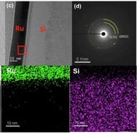
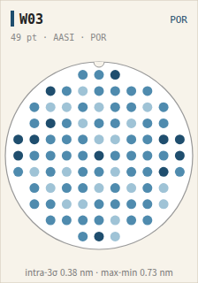
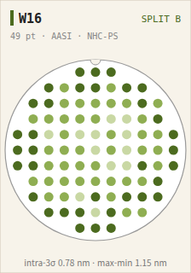
SF1.0 KVKB RXSKS.69 ET results
●
평가목적 ; V1 RSBM SAM(ODT) → NHC inhibitor 변경 평가
●
평가결과 ;
POR 대비 Split B(NHC + polystyrene) 진행 시 AASI CD 동등 수준 (Δ-0.06 nm)
- Split A(NHC) AASI CD Δ-0.06 nm
- Split C(DETA) AASI CD Δ-0.10 nm
ALD Ru / 하부 metal 계면 TEM / Ru/dielectric 계면 TEM-EDS
Via Rc median POR 대비 +9.3% 상승
ET 결과 CMBSRP/MinA/HOL POR 대비 동등수준 / VCHN 3.5%p 열화, VMA 4.2%p 열화, CMA 1.9%p 열화
inhibitor 잔류 carbon 에 의한 via bottom 계면 저항 증가 추정
현 조건 호환 불가 — inhibitor 제거 anneal 추가 split 재평가 예정 (V1 DC 기준)
●
V1 AASI CD
WAFER | MEAN (nm) | 3σ (nm) | RANGE (nm) | Δ vs TARGET
W03(POR) | 20.17 | 0.98 | 3.01 | +0.07
W06 | 20.11 | 1.43 | 4.20 | +0.01
W20 | 20.10 | 1.37 | 4.12 | -0.00
W16 | 20.10 | 1.41 | 4.62 | +0.00
W21 | 20.12 | 1.38 | 4.36 | +0.02
W17 | 20.05 | 1.31 | 4.00 | -0.05
W23 | 20.08 | 1.30 | 4.01 | -0.02
POOLED | 20.10 | 1.28 | 4.62 | +0.00

Slide 2
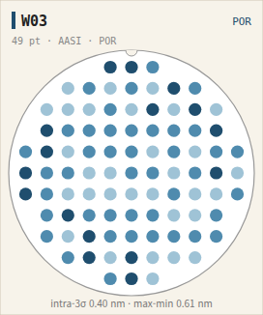
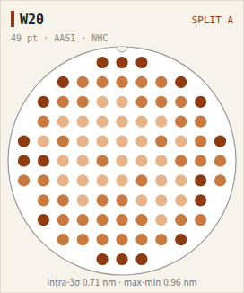
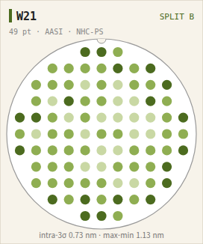
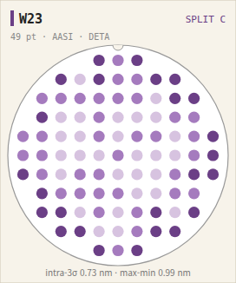
V1 AASI CD wafer map
Split A: AASI CD POR 대비 Δ-0.06 nm, edge 영역 편차 확대
Split B: AASI CD POR 대비 Δ-0.06 nm, edge 영역 편차 확대
Split C: AASI CD POR 대비 Δ-0.10 nm, edge 영역 편차 확대

